Slide 1
সুপ্রিয় শিক্ষার্থীবৃন্দ আজকের পাঠে সবাইকে শুভেচ্ছা
sheuly

Slide 2
পরিচিতি
মোছাঃ শিউলী বেগম
সহকারী শিক্ষক ( আইসিটি)
আরজিদেবীপুর শিয়ালকোট আলিম মাদ্রাসা,পার্বতীপুর, দিনাজপুর ।
বাংলা সাহিত্য ( দাখিল )
শ্রেণীঃ নবম – দশম
পাঠঃ আমার পরিচয়
sheuly

Slide 3
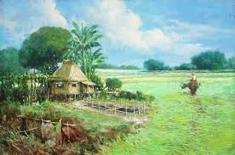
ছবি দুটোতে কী দেখতে পাচ্ছ ?
বাংলাদেশের মানচিত্র ও গ্রামবাংলার ছবি ।
sheuly

Slide 4
আজকের পাঠ
sheuly

Slide 5
শিখন ফল
এই পাঠ শেষে শিক্ষার্থী……
১
কবি পরিচিতি উল্লেখ করতে পারবে;
২
কবিতাটি শুদ্ধ উচ্চারণে পড়তে পারবে;
৩
নতুন শব্দগুলোর অর্থ সহ বাক্য গঠন করতে পারবে;
৪
‘আমার পরিচয়’ কবিতায় ঐতিহাসিক নির্দশনগুলোর বর্ণনা করতে পারবে ।
sheuly

Slide 6
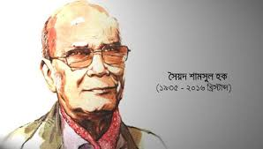
কবি পরিচিতি
সৈয়দ শামছুল হক ২৭ শে ডিসেম্বর ১৯৩৫ খ্রিষ্টাব্দে কুড়িগ্রাম শহরে জন্ম গ্রহন করেন ।
তার পিতার নাম সৈয়দ সিদ্দিক হুসাইন এবং মাতার নাম সৈয়দা হালিমা খাতুন ।
লেখাপড়াঃ তিনি ঢাকা কলিজিয়েট স্কুল থেকে মেট্রিক, জগন্নাথ কলেজ থেকে ইন্টারমিডিয়েট ও ঢাকা বিশ্ববিদ্যালইয়ে ভর্তি হয়ে কিছুদিন লেখাপড়া করেন ।
সৈয়দ শামসুল হক
পেশাঃ এক সময় তিনি সাংবাদিকতাকে বেছে নিলে ও পরবর্তী সময় তিনি সার্বক্ষণিক সাহিত্যকর্মে লিপ্ত থেকে বৈচিত্রময় সম্ভারে বাংলাকে সমৃদ্ধ করেছেন ।
sheuly

Slide 7
কবি পরিচিতি
উল্লেখযোগ্য গ্রন্থঃ একদা এক রাজ্যে,বৈশাখে রচিত পংক্তিমালা, অগ্নি ও জলের কবিতা রাজনৈতিক কবিতা; গল্পঃ শীত বিকেল, রক্তগোলাপ,আনন্দের মৃত্যু, জলেশ্বরি; উপন্যাসঃ বৃষ্টি ও বিদ্রোহীগণ; নাটকঃ পায়ের আওয়াজ পাওয়া যায়; নুরুলদীনের সারাজীবন, ঈর্ষা; শিশুতোষ গ্রন্থঃ সীমান্তের সিংহাসন ।
পুরস্কার লাভঃ একুশে পদক, বাংলা একাডেমি পুরস্কার সহ অনেক সাহিত্য-পুরস্কার লাভ করেছেন ।
সৈয়দ শামসুল হক

Slide 8
একক কাজ
কবি সৈয়দ শামসুল হকের জন্ম পরিচয় লেখ ।
sheuly

Slide 9
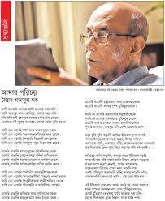
আর্দশ পাঠ
আর্দশ পাঠ
আর্দশ পাঠ
sheuly

Slide 10
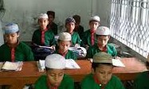
নীরব পাঠ
sheuly

Slide 11
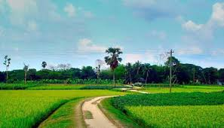
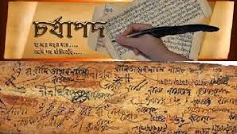
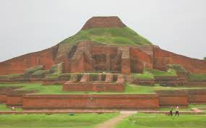
এসো শব্দার্থগুলোর অর্থ জেনে নেই ।
আলপথ
জমির সীমানার পথ ।
চর্যাপদ
বাংলা ভাষা ও সাহিত্যের প্রথম নির্দশন ।
বর্তমানে নওগা জেলার বদলগাছি থানায় পাহাড়পুর গ্রামে এই প্রাচীন বিহার অবস্থিত ।
বৌদ্ধ বিহার
sheuly

Slide 12
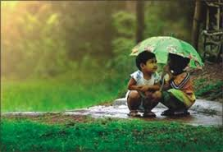
জোড়ায় কাজ
আলপথ, চর্যাপদ,বৌদ্ধবিহার শব্দ দিয়ে দুটি করে বাক্য লেখ ।
sheuly

Slide 13
আমি জন্মেছি বাংলায়, আমি বাংলায় কথা বলি,
আমি বাংলার আলপথ দিয়ে হাজার বছর চলি ।
sheuly

Slide 14
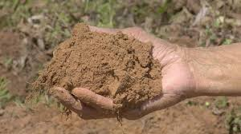
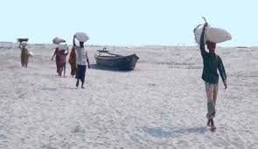
চলি পলিমাটি কমলে আমার চলার চিহ্ন ফেলে ।
তেরোশত নদী শুধায় আমাকে, ‘কোথা থেকে তুমি এলে?’ ।
sheuly

Slide 15
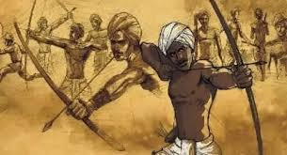
আমি তো এসেছি চর্যাপদের অক্ষরগুলো থেকে ।
আমি তো এসেছি সওদাগরের ডিঙ্গার বহর থেকে ।
আমি তো এসেছি কৈবর্তের বিদ্রোহী গ্রাম থেকে ।
আমি তো এসেছি পালযুগ নামে চিত্রকলার থেকে ।
sheuly

Slide 16
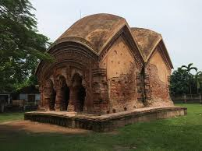
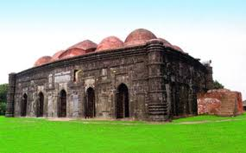
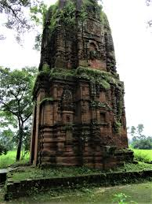
এসেছি বাঙ্গালী পাহাড়পুরের বৌদ্ধবিহার থেকে ।
এসেছি বাঙ্গালী জোড়াবাংলার মন্দির-বেদী থেকে ।
এসেছি বাঙ্গালী বরেন্দ্রভূমে সোনা মসজিদ থেকে ।
এসেছি বাঙ্গালী আউল-বাউল মাটির দেউল থেকে ।
sheuly

Slide 17
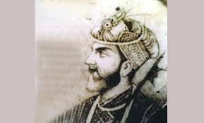
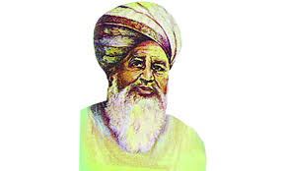
আমি তো এসেছি সার্বভৌম বারোভূঁইয়ার থেকে ।
আমি তো এসেছি ‘কমলার দীঘি’, ‘মহুয়ার পালা থেকে’। আমি তো এসেছি তিতুমীর আর হাজী শরীয়ত থেকে ।
আমি তো এসেছি গীতাঞ্জলি ও অগ্নিবীনার থেকে ।
sheuly

Slide 18
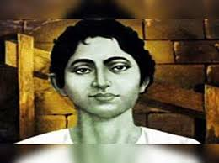
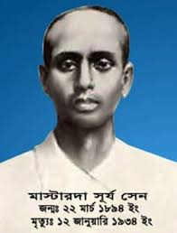
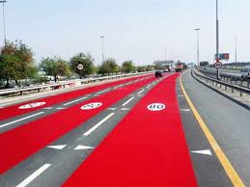
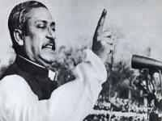
এসেছি বাঙ্গালি ক্ষুদিরাম আর সূর্য সেনের থেকে ।
এসেছি বাঙ্গালি জয়নুল আর অবন ঠাকুর থেকে।
এসেছি বাঙ্গালি রাষ্ট্রভাষার লাল রাজপথ থেকে ।
এসেছি বাঙ্গালি বঙ্গবন্ধু শেখ মুজিবর থেকে ।
sheuly

Slide 19
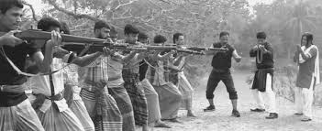
জয়বাংলার বজ্রকন্ঠ
আমি যে এসেছি জয়বাংলার বজ্রকন্ঠ থেকে ।
আমি যে এসেছি একাত্তরের মুক্তিযুদ্ধ থেকে ।
এসেছি আমার পেছনে হাজার চরণচিহ্ন ফেলে ।
শুধাও আমাকে ‘এতদূর তুমি কোন প্রেরণায় এলে?’
তবে তুমি বুঝি বাঙ্গালি জাতির বীজমন্ত্রটি শোন নাই-
‘সবার উপরে মানুষ সত্য, তাহার উপরে নাই,।’
এক সাথে আছি, একসাথে বাঁচি, আজ ও একসাথে থাকবই -
সব বিভেদের রেখা মুছে দিয়ে সাম্যের ছবি আঁকবই ।
sheuly

Slide 20
দলগত কাজ
তোমাদের দেখা যে কোন একটি ঐতিহাসিক স্থান বর্ণনা করে খাতায় লেখ ।
sheuly

Slide 21
মূল্যায়ন
১. ‘আমার পরিচয়’ কবিতায় উল্লেখিত নদীর সংখ্যা কত ?
২. ‘আমি তো এসেছি চর্যাপদের অক্ষরগুলো থেকে’ – এখানে চর্যাপদের অক্ষরগুলো বলতে কবি কীবুঝিয়েছেন ?
৩. কবি সৈয়দ শামসুল হকের কয়েকটি উল্লেখযোগ্য গ্রন্থ্যের নাম লেখ ।
sheuly

Slide 22
বাড়ির কাজ
‘আমার পরিচয়’কবিতার মূলভাব লিখে আনবে ।
sheuly

Slide 23
সবাইকে ধন্যবাদ
sheuly

